Slide 1
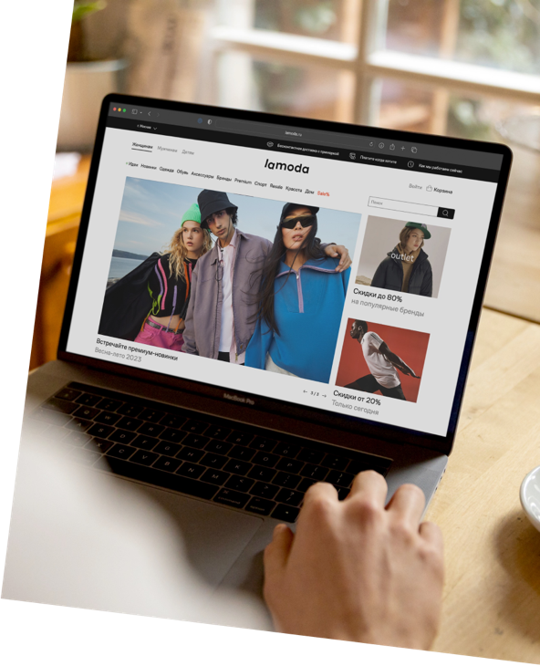

Размещение баннеров на сайте с форматом оплаты по дням

Slide 2
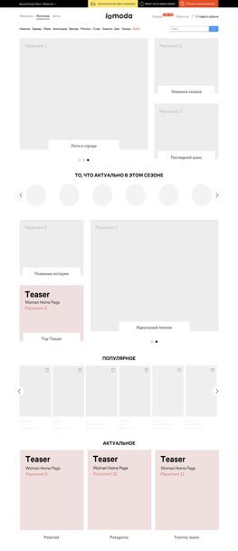

Главная страница
женщинам
1.3
2
1
Плейсмент
1.3, 2 плейсмент, ТОП-тизер (по запросу)
Средний CTR: 1%
Цена*: от 250 000 ₽
5.2 плейсмент, ТОП-тизер (по запросу)
Средний CTR: 1%
Цена*: 18 571 ₽
6, 7 плейсмент, ТОП-тизер (по запросу)
Средний CTR: 1%
Цена*: 48 000 ₽
8, 9, 10 плейсмент, тизер
Средний CTR: 1%
Цена*: 18 571 ₽
3
Плейсмент
4
6
5
7
5.2
Плейсмент
6
7
Плейсмент
Плейсмент
8
9
10
9
10
11
Плейсмент
Плейсмент
Плейсмент
Баннерное размещение на сайте
* Цена 1 баннера за 1 день (с НДС)

Slide 3
Главная страница
мужчинам
1
2
1.3
Плейсмент
1.3, 2 плейсмент, ТОП-тизер (по запросу) Средний CTR: 1%
Цена*: 82 000 ₽ 5.2 плейсмент, ТОП-тизер (по запросу)
Средний CTR: 1%
Цена*: 6 429 ₽
6, 7 плейсмент, ТОП-тизер (по запросу)
Средний CTR: 1%
Цена*: 21 286 ₽
8, 9, 10 плейсмент, тизер
Средний CTR: 1%
Цена*: 7 857 ₽
3
Плейсмент
4
5
7
6
5.2
Плейсмент
6
7
Плейсмент
Плейсмент
9
10
11
8
9
10
Плейсмент
Плейсмент
Плейсмент
Баннерное размещение на сайте
* Цена 1 баннера за 1 день (с НДС)

Slide 4
Главная страница
детям
1
2
Плейсмент
2 плейсмент, ТОП-тизер
Средний CTR: 1%
Цена*: 28 571 ₽
6 плейсмент, тизер
Средний CTR: 1%
Цена*: 8 000 ₽
3
Плейсмент
4
6
5.1
6
Плейсмент
7
Плейсмент
Плейсмент
9
10
11
Плейсмент
Плейсмент
Плейсмент
Баннерное размещение на сайте
* Цена 1 баннера за 1 день (с НДС)

Slide 5
Страница Premium
женщинам
1
2
1.2
Плейсмент
1.2, 5.1 плейсмент, главный баннер (по запросу)
Средний CTR: 1,5%
Цена*: 10 880 ₽
2 плейсмент, ТОП-тизер Средний CTR: 0,67%
Цена*: 20 400 ₽ 6, 7 плейсмент, ТОП-тизер
Средний CTR: 2%
Цена*: 5 400 ₽
8, 9, 10 плейсмент, тизер
Средний CTR: 1,6%
Цена*: 10 600 ₽
3
Плейсмент
4
5
7
6
5.1
Плейсмент
6
7
Плейсмент
Плейсмент
9
10
11
8
9
10
Плейсмент
Плейсмент
Плейсмент
Баннерное размещение на сайте
* Цена 1 баннера за 1 день (с НДС)

Slide 6
Страница Premium
мужчинам
1
2
1.2
Плейсмент
1.2, плейсмент, главный баннер (по запросу)
Средний CTR: 1,6%
Цена*: 9 520 ₽ 5.1 плейсмент, главный баннер (по запросу)
Средний CTR: 2,80%
Цена*: 3 250 ₽
2, плейсмент, ТОП-тизер Средний CTR: 1%
Цена*: 10 880 ₽
6, 7 плейсмент, ТОП-тизер
Средний CTR: 2%
Цена*: 4 200 ₽
8, 9, 10 плейсмент, тизер
Средний CTR: 1%
Цена*: 5 200 ₽
3
Плейсмент
4
5
7
6
5.1
Плейсмент
6
7
Плейсмент
Плейсмент
9
10
11
8
9
10
Плейсмент
Плейсмент
Плейсмент
Баннерное размещение на сайте
* Цена 1 баннера за 1 день (с НДС)

Slide 7
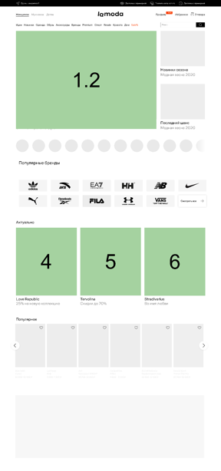
Страница «Спорт»
женщинам
1.1 плейсмент, ТОП-тизер
Средний CTR: 1.65%
Цена*: 9 440 ₽
1.2, 1.3 плейсмент, ТОП-тизер
Средний CTR: 1.85%
Цена*: 885 ₽
4, 5, 6 плейсмент, тизер
Средний CTR: 1.13%
Цена*: 14 160 ₽
Баннерное размещение на сайте
* Цена 1 баннера за 1 день (с НДС)

Slide 8
Страница «Спорт»
мужчинам
1.1 плейсмент, ТОП-тизер
Средний CTR: 0.75%
Цена*: 1 770 ₽ 1.2, 1.3 плейсмент, ТОП-тизер
Средний CTR: 2,25%
Цена*: 2 478 ₽
4, 5, 6 плейсмент, тизер
Средний CTR: 1.13%
Цена*: 1 180 ₽
Баннерное размещение на сайте
* Цена 1 баннера за 1 день (с НДС)

Slide 9
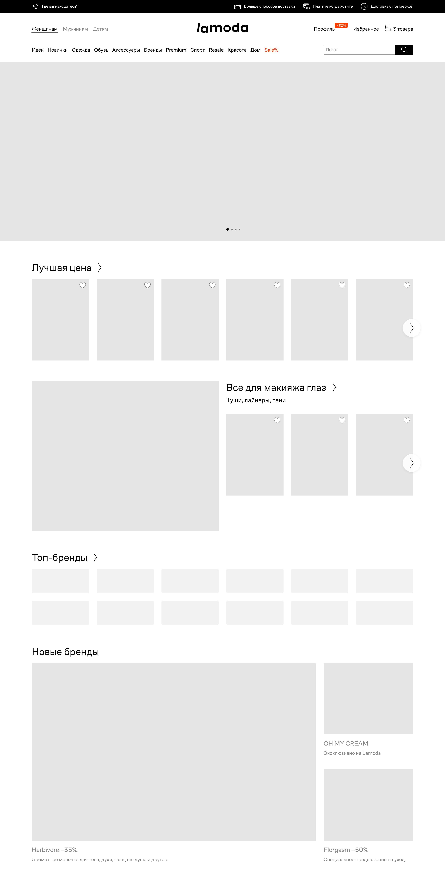
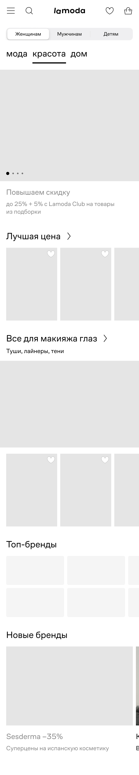
Страница «Красота»
2
1.2
1.2 плейсмент, ТОП-баннер (сайт + приложение)
Средний CTR: 0,64%
Цена*: 10 000 ₽
1.3 плейсмент, ТОП-баннер (сайт + приложение)
Средний CTR: 0,50%
Цена*: 8 000 ₽
2 плейсмент, тизер (сайт + приложение)
Средний CTR: 1%
Цена*: 8 500 ₽
1.2
3
2
2
Баннерное размещение на сайте
* Цена 1 баннера за 1 день (с НДС)

Slide 10
Страница «Дом»
2
1.2
1.2 плейсмент, ТОП-баннер (сайт + приложение)
Средний CTR: 1.05%
Цена*: 14 000 ₽
1.3 плейсмент, ТОП-баннер (сайт + приложение)
Средний CTR: 1.05%
Цена*: 7 000 ₽
2 плейсмент, тизер (сайт + приложение)
Средний CTR: 1.05%
Цена*: 24 500 ₽
1.2
3
2
2
Баннерное размещение на сайте
* Цена 1 баннера за 1 день (с НДС)

Slide 11
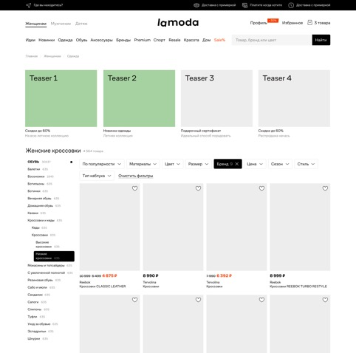
Баннер-тизер в категориях
ЖЕНСКИЙ
РАЗДЕЛ
МУЖСКОЙ
РАЗДЕЛ
Новинки
Средний CTR: 1.19%
Цена*: 10 000 ₽
Обувь
Средний CTR: 1.19%
Цена*: 24 000 ₽
Аксессуары
Средний CTR: 0.86%
Цена*: 15 000 ₽
Одежда
Средний CTR: 1.19%
Цена*: 30 000 ₽
Новинки
Средний CTR: 0.85%
Цена*: 5 000 ₽
Обувь
Средний CTR: 0.85%
Цена*: 16 000 ₽
Аксессуары
Средний CTR: 0.7%
Цена*: 5 000 ₽
Одежда
Средний CTR: 0.85%
Цена*: 18 000 ₽
Баннерное размещение на сайте
* Цена 1 баннера за 1 день (с НДС)

Slide 12
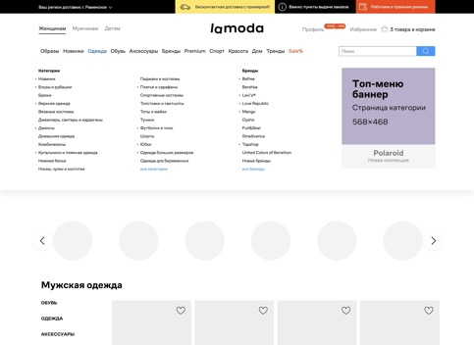
Топ-меню баннер
ЖЕНСКИЙ
РАЗДЕЛ
МУЖСКОЙ
РАЗДЕЛ
Баннер
Одежда
Средний CTR: 0.57%
Цена*: 54 000 ₽
Обувь
Средний CTR: 0.71%
Цена*: 32 400 ₽
Аксессуары
Средний CTR: 0.11%
Цена*: 29 700 ₽
Красота
Средний CTR: 1.36%
Цена*: 13 500 ₽
Бренды
Средний CTR: 0.84%
Цена*: 21 600 ₽
Premium
Средний CTR: 0.84%
Цена*: 10 800 ₽
Одежда
Средний CTR: 0.57%
Цена*: 37 800 ₽
Обувь
Средний CTR: 0.71%
Цена*: 21 600 ₽
Аксессуары
Средний CTR: 1.36 %
Цена*: 16 200 ₽
Красота
Средний CTR: 2%
Цена*: 5 400 ₽
Бренды
Средний CTR: 0.84%
Цена*: 13 500 ₽
Premium
Средний CTR: 1.68%
Цена*: 13 500 ₽
Баннерное размещение на сайте
* Цена 1 баннера за 1 день (с НДС)

Slide 13
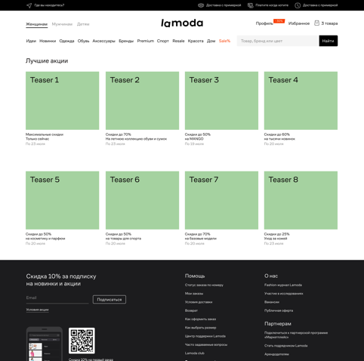
Баннер на странице «Лучшие акции»
ЖЕНСКИЙ
РАЗДЕЛ
МУЖСКОЙ
РАЗДЕЛ
Тизер
Средний CTR: 6.25%
Цена*: 11 400 ₽
Тизер
Средний CTR: 6.25%
Цена*: 5 300 ₽
Баннерное размещение на сайте
* Цена 1 баннера за 1 день размещения на сайте + app (с НДС)

Slide 14
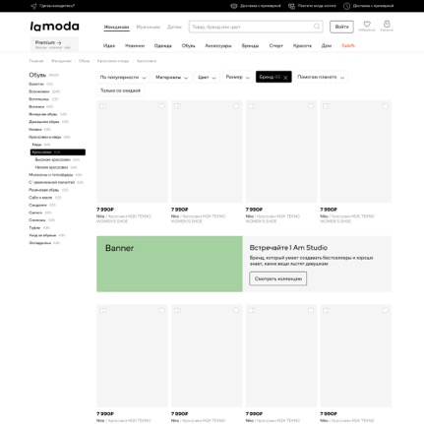
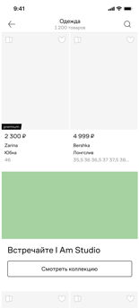
Ads баннер в каталоге
ЖЕНСКИЙ
РАЗДЕЛ
МУЖСКОЙ
РАЗДЕЛ
Средний CTR: 1.30%
Одежда (ротация 1/5)
Цена*: 103 000 ₽
Обувь (ротация 1/5)
Цена*: 58 000 ₽
Аксессуары (ротация 1/4)
Цена*: 41 200 ₽
Premium (ротация 1/3)
Цена*: 41 200 ₽
Beauty (эксклюзив)
Цена*: 55 000 ₽
Cпорт (эксклюзив)
Цена*: 58 000 ₽
Средний CTR: 1.30%
Одежда (ротация 1/3)
Цена*: 75 000 ₽
Обувь (ротация 1/5)
Цена*: 40 000 ₽
Аксессуары (эксклюзив)
Цена*: 61 800 ₽
Premium (ротация 1/3)
Цена*: 25 000 ₽
Beauty (эксклюзив)
Цена*: 41 200 ₽
Cпорт (эксклюзив)
Цена*: 45 600 ₽
Баннерное размещение на сайте и в приложении
* Цена 1 баннера за 1 день размещения на сайте + app (с НДС)

Slide 15
Ads баннер в каталоге
ДЕТСКИЙ РАЗДЕЛ (ДЕВОЧКАМ)
Средний CTR: 1.30%
Одежда, Обувь, Аксессуары, Спорт, Новинки, Игрушки, Красота (ротация 1/5)
Цена**: 27 000 ₽
ДЕТСКИЙ РАЗДЕЛ (МАЛЬЧИКАМ)
Средний CTR: 1.30%
Одежда, Обувь, Аксессуары, Спорт, Новинки, Игрушки, Красота (ротация 1/5)
Цена**: 25 000 ₽
ДЕТСКИЙ РАЗДЕЛ
Игрушки, (ротация 1/3) Цена**: 5 150 ₽
Новорожденные (ротация 1/3) Цена**: 9 000 ₽
Новинки (ротация 1/3) Цена**: 5 000 ₽
Баннерное размещение на сайте
* Цена 1 баннера за 1 неделю размещения на сайте + app (с НДС)

Slide 16
Ads-2 баннер в каталоге
ДЕТСКИЙ
РАЗДЕЛ (ДЕВОЧКАМ)
ДЕТСКИЙ
РАЗДЕЛ
ДЕТСКИЙ
РАЗДЕЛ (МАЛЬЧИКАМ)
Средний CTR: 1.30%
Одежда (50% трафика)
Цена**: 206 000 ₽
Обувь (50% трафика)
Цена**: 206 000 ₽
Аксессуары (50% трафика)
Цена**: 206 000 ₽
Спорт (50% трафика)
Цена**: 206 000 ₽
Новинки (50% трафика)
Цена**: 27 041 ₽ Новороженные (50% трафика) Цена**: 45 578 ₽ Игрушки и Красота (50% трафика) Цена: 18 025 ₽
Средний CTR: 1.30%
Одежда (50% трафика)
Цена**: 180 250 ₽
Обувь (50% трафика)
Цена**: 180 250 ₽
Аксессуары (50% трафика)
Цена**: 180 250 ₽
Спорт (50% трафика)
Цена**: 180 250 ₽
Новинки (50% трафика)
Цена**: 27 041 ₽
Новороженные (50% трафика) Цена**: 45 578 ₽ Игрушки и Красота (50% трафика) Цена: 18 025 ₽
Баннерное размещение на сайте
* Цена 1 баннера за 1 неделю размещения на сайте + app (с НДС)

Slide 17
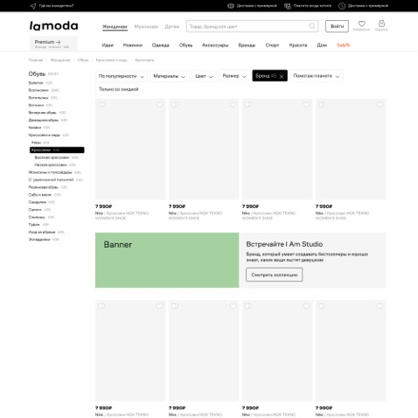
Ads баннер в избранном
ЖЕНСКИЙ
РАЗДЕЛ
МУЖСКОЙ
РАЗДЕЛ
Баннер
Средний CTR: 2.2%
Цена*: 103 000 ₽
Баннер
Средний CTR: 2.2%
Цена*: 47 000 ₽
ДЕТСКИЙ
РАЗДЕЛ
Баннер
Средний CTR: 2.2%
Цена**: 83 000 ₽
Баннерное размещение на сайте
* Цена 1 баннера за 1 день (с НДС)
** Цена 1 баннера за 1 день на сайте и в приложении (с НДС)

Slide 18
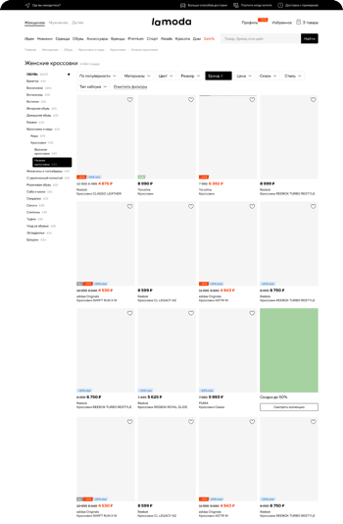
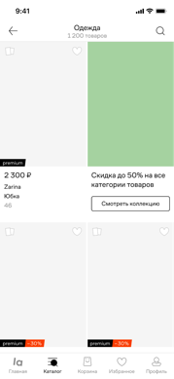
SKU баннер в каталоге
ЖЕНСКИЙ
РАЗДЕЛ
МУЖСКОЙ
РАЗДЕЛ
Средний CTR: 2%
Одежда (ротация 1/3)
Цена*: 154 500 ₽
Обувь (ротация 1/3)
Цена*: 72 500 ₽
Аксессуары (ротация 1/3)
Цена*: 42 000 ₽
Premium (ротация 1/3)
Цена*: 31 000 ₽
Cпорт (эксклюзив)
Цена*: 86 000 ₽
Cпорт (ротация)
Цена*: 43 000 ₽
Средний CTR: 2%
Одежда (ротация 1/3)
Цена*: 77 000 ₽
Обувь (ротация 1/3)
Цена*: 33 000 ₽
Аксессуары (эксклюзив)
Цена*: 57 000 ₽
Premium (ротация 1/2)
Цена*: 31 000 ₽
Cпорт (эксклюзив)
Цена*: 36 000 ₽
Баннерное размещение на сайте
* Цена 1 баннера за 1 день размещения на сайте + app (с НДС)

Slide 19
SKU баннер в каталоге
ЖЕНСКИЙ
РАЗДЕЛ
МУЖСКОЙ
РАЗДЕЛ
Средний CTR: 2%
Новинки (эксклюзив)
Цена*: 72 100 ₽ Новинки (ротация 1/2)
Цена*: 36 050 ₽
Распродажа (эксклюзив)
Цена*: 103 000 ₽ Распродажа (ротация)
Цена*: 49 028 ₽ Дом (эксклюзив)
Цена*: 41 200 ₽
Средний CTR: 2%
Новинки (эксклюзив)
Цена*: 36 050 ₽
Распродажа (эксклюзив)
Цена*: 41 200 ₽ Дом (эксклюзив)
Цена*: 36 050 ₽
Баннерное размещение на сайте
* Цена 1 баннера за 1 день размещения на сайте + app (с НДС)
** Цена 1 баннера за 1 неделю размещения на сайте + app (с НДС)

Slide 20
SKU баннер в каталоге
ДЕТСКИЙ
РАЗДЕЛ (ДЕВОЧКАМ)
ДЕТСКИЙ
РАЗДЕЛ (МАЛЬЧИКАМ)
Средний CTR: 2%
Одежда (ротация 1/4)
Цена**: 103 000 ₽
Обувь (ротация 1/4)
Цена**: 103 000 ₽
Аксессуары (ротация 1/4)
Цена**: 103 000 ₽
Спорт (ротация 1/4)
Цена**: 103 000 ₽
Новинки (ротация 1/2)
Цена**: 30 900 ₽ Новороженные (ротация 1/2) Цена**: 36 050 ₽ Игрушки и Красота (эксклюзив) Цена: 36 050 ₽
Средний CTR: 2%
Одежда (ротация 1/4)
Цена**: 103 000 ₽
Обувь (ротация 1/4)
Цена**: 103 000 ₽
Аксессуары (ротация 1/4)
Цена**: 103 000 ₽
Спорт (ротация 1/4)
Цена**: 103 000 ₽
Новинки (ротация 1/2)
Цена**: 30 900 ₽ Новороженные (ротация 1/2) Цена**: 36 050 ₽ Игрушки и Красота (эксклюзив) Цена: 36 050 ₽
Баннерное размещение на сайте
** Цена 1 баннера за 1 неделю размещения на сайте + app (с НДС)

Slide 21
SKU-2 баннер в каталоге
ЖЕНСКИЙ
РАЗДЕЛ
МУЖСКОЙ
РАЗДЕЛ
Средний CTR: 2%
Одежда (50% трафика)
Цена*: 110 313 ₽
Обувь (50% трафика)
Цена*: 53 694 ₽
Аксессуары (50% трафика)
Цена*: 30 280 ₽
Premium (50% трафика)
Цена*: 25 235 ₽
Beauty (50% трафика)
Цена*: 8 858 ₽
Cпорт (50% трафика)
Цена*: 21 630 ₽
Средний CTR: 2%
Одежда (50% трафика)
Цена*: 16 738 ₽
Обувь (50% трафика)
Цена*: 8 240 ₽
Аксессуары (50% трафика)
Цена*: 13 596 ₽
Premium (50% трафика)
Цена*: 23 587 ₽
Beauty (эксклюзив)
Цена*: 8 405 ₽
Cпорт (эксклюзив)
Цена*: 9 147 ₽
Баннерное размещение на сайте
* Цена 1 баннера за 1 день размещения на сайте + app (с НДС)

Slide 22
SKU-2 баннер в каталоге
ЖЕНСКИЙ
РАЗДЕЛ
МУЖСКОЙ
РАЗДЕЛ
Средний CTR: 2%
Новинки (50% трафика)
Цена*: 18 025 ₽
Распродажа (50% трафика)
Цена*: 24 514 ₽
Дом (50% трафика)
Цена*: 21 579 ₽
Средний CTR: 2%
Новинки (50% трафика)
Цена*: 7 725 ₽
Распродажа (эксклюзив)
Цена*: 10 300 ₽
Дом (50% трафика)
Цена*: 21 579 ₽
Баннерное размещение на сайте
* Цена 1 баннера за 1 день размещения на сайте + app (с НДС)
** Цена 1 баннера за 1 неделю размещения на сайте + app (с НДС)

Slide 23
SKU-2 баннер в каталоге
ДЕТСКИЙ
РАЗДЕЛ (ДЕВОЧКАМ)
ДЕТСКИЙ
РАЗДЕЛ (МАЛЬЧИКАМ)
Средний CTR: 2%
Одежда (50% трафика)
Цена**: 103 000 ₽
Обувь (50% трафика)
Цена**: 103 000 ₽
Аксессуары (50% трафика)
Цена**: 103 000 ₽
Спорт (50% трафика)
Цена**: 103 000 ₽
Новинки (ротация)
Цена**: 15 450 ₽ Новороженные (50% трафика, ротация) Цена**: 18 025 ₽ Игрушки (эксклюзив) Цена: 9 013 ₽
Красота (эксклюзив) Цена: 31 544 ₽
Средний CTR: 2%
Одежда (50% трафика)
Цена**: 103 000 ₽
Обувь (50% трафика)
Цена**: 103 000 ₽
Аксессуары (50% трафика)
Цена**: 103 000 ₽
Спорт (50% трафика)
Цена**: 103 000 ₽
Новинки (ротация)
Цена**: 15 450 ₽
Новороженные (50% трафика, ротация) Цена**: 18 025 ₽ Игрушки (эксклюзив) Цена: 9 013 ₽ Красота (эксклюзив) Цена: 31 544 ₽
Баннерное размещение на сайте
** Цена 1 баннера за 1 неделю размещения на сайте + app (с НДС)

Slide 24
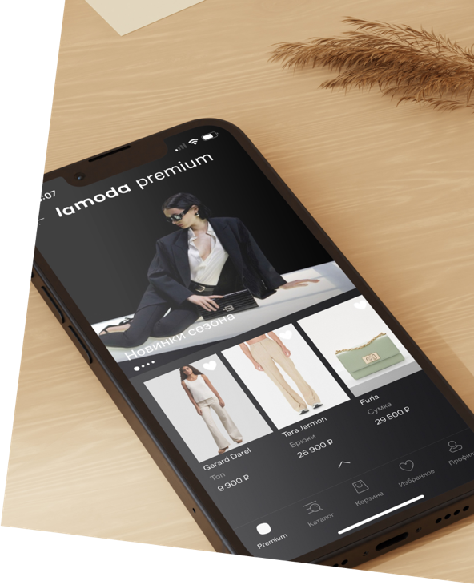
Размещение в мобильном приложении
с форматом оплаты по дням

Slide 25
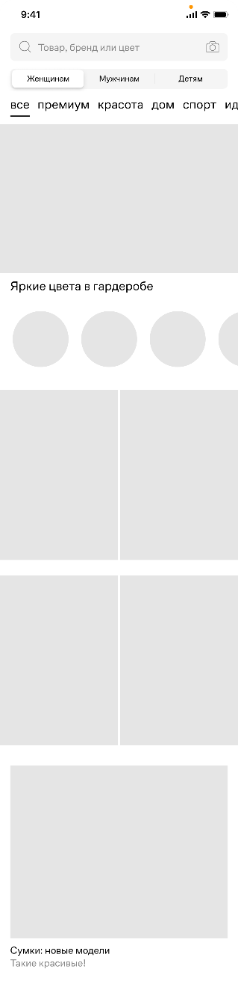

Главная страница
женщинам
1.2-1.6
плейсмент 1.2, ТОП-баннер (cайт + приложение)
Средний CTR: 3,13% Цена*: 875 500 ₽ плейсмент 1.4, ТОП-баннер (cайт + приложение)
Средний CTR: 2,77% Цена*: 309 000 ₽
плейсмент 1.5, 1,6 ТОП-баннер (cайт + приложение)
Средний CTR: 0,90% Цена*: 206 000 ₽ плейсмент 2 (cайт + приложение)
Средний CTR: 7,50% Цена*: 684 950 ₽
плейсмент 5.1, 5.2, ТОП-баннер (по запросу)
Средний CTR: 2.77% Цена*: 299 400 ₽
плейсмент 5.4, ТОП-баннер (cайт + приложение)
Средний CTR: 0.33% Цена*: 176 130 ₽
5.1-5.4
2
Приложение и мобильная версия сайта
* Цена 1 баннера за 1 день (с НДС)

Slide 26


Главная страница
женщинам
плейсмент 6, баннер Средний CTR: 4.47%
Цена*: 403 400 ₽ плейсмент 7, баннер Средний CTR: 5.14%
Цена*: 332 690 ₽ Плейсмент 8, баннер Средний CTR: 3.96%
Цена*: 299 421 ₽
6
8
7
Приложение и мобильная версия сайта
* Цена 1 баннера за 1 день (с НДС)

Slide 27
Главная страница
мужчинам
1.2-1.6
плейсмент 1.2, ТОП-баннер (cайт + приложение)
Средний CTR: 4,50% Цена*: 288 400 ₽ плейсмент 1.4, ТОП-баннер (cайт + приложение)
Средний CTR: 0,80% Цена*: 103 000 ₽
плейсмент 1.5, 1,6 ТОП-баннер (cайт + приложение)
Средний CTR: 0,70% Цена*: 72 100 ₽ плейсмент 2 (cайт + приложение)
Средний CTR: 5,56% Цена*: 225 055 ₽
плейсмент 5.1, 5.2, ТОП-баннер (по запросу, приложение)
Средний CTR: 0.37% Цена*: 124 750 ₽
плейсмент 5.4, ТОП-баннер (cайт + приложение)
Средний CTR: 5.91% Цена*: 73 400 ₽
5.1-5.4
2
Приложение и мобильная версия сайта
* Цена 1 баннера за 1 день (с НДС)

Slide 28
Главная страница
мужчинам
плейсмент 6, баннер Средний CTR: 4.21%
Цена*: 149 700₽ плейсмент 7, баннер Средний CTR: 4.21%
Цена*: 108 100₽
Плейсмент 8, баннер Средний CTR: 1.44%
Цена*: 56 900₽
6
8
7
Приложение и мобильная версия сайта
* Цена 1 баннера за 1 день (с НДС)

Slide 29
Главная страница
детям
1.4
плейсмент 1.4, ТОП-баннер (cайт + приложение)
Средний CTR: 1,10% Цена*: 154 500 ₽
2 плейсмент, баннер
Средний CTR: 3.03%
Цена*: 96 305₽
2
Приложение и мобильная версия сайта
* Цена 1 баннера за 1 день (с НДС)\)

Slide 30
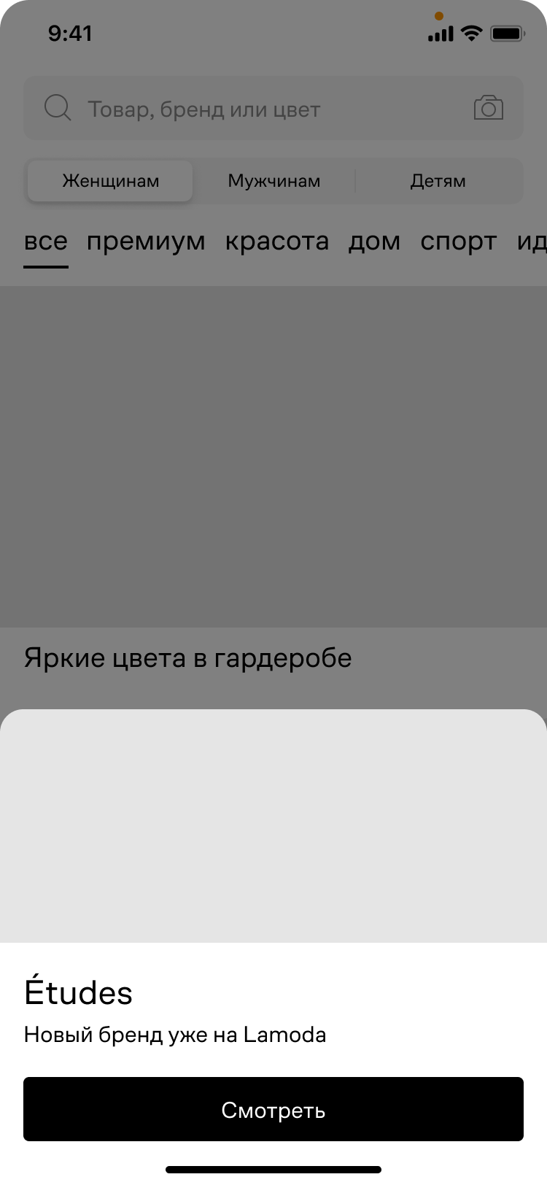
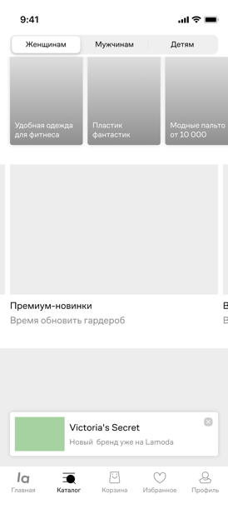
Баннер-шторка на главной + In-app в каталоге
ЖЕНСКИЙ
РАЗДЕЛ
МУЖСКОЙ
РАЗДЕЛ
Главная + каталог
Средний CTR: 6%
Цена*: 638 600 ₽
Главная + каталог
Средний CTR: 6%
Цена*: 350 200 ₽
ДЕТСКИЙ
РАЗДЕЛ
Главная + каталог
Средний CTR: 6%
Цена*: 154 500 ₽
Приложение и мобильная версия сайта
* Цена 1 баннера за 1 день (с НДС)

Slide 31
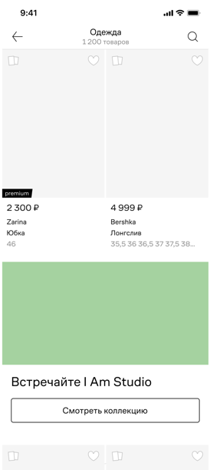
Ads баннер в избранном
ЖЕНСКИЙ
РАЗДЕЛ
МУЖСКОЙ
РАЗДЕЛ
Баннер
Средний CTR: 2.6%
Цена*: 267 800
Баннер
Средний CTR: 2.6%
Цена*: 123 600 ₽
ДЕТСКИЙ
РАЗДЕЛ
Баннер
Средний CTR: 2.6%
Цена*: 82 400 ₽
Приложение и мобильная версия сайта
* Цена 1 баннера за 1 день (с НДС) + приложение

Slide 32
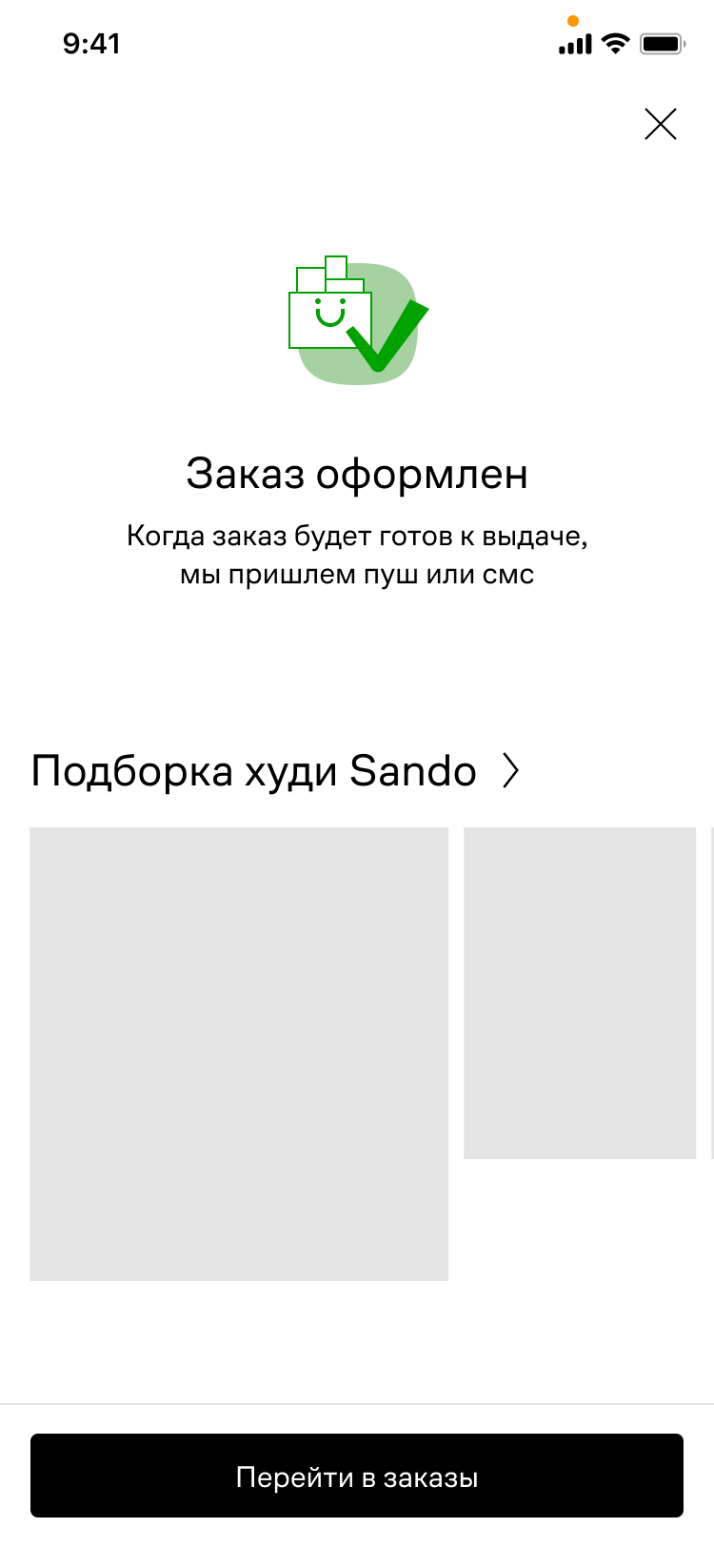
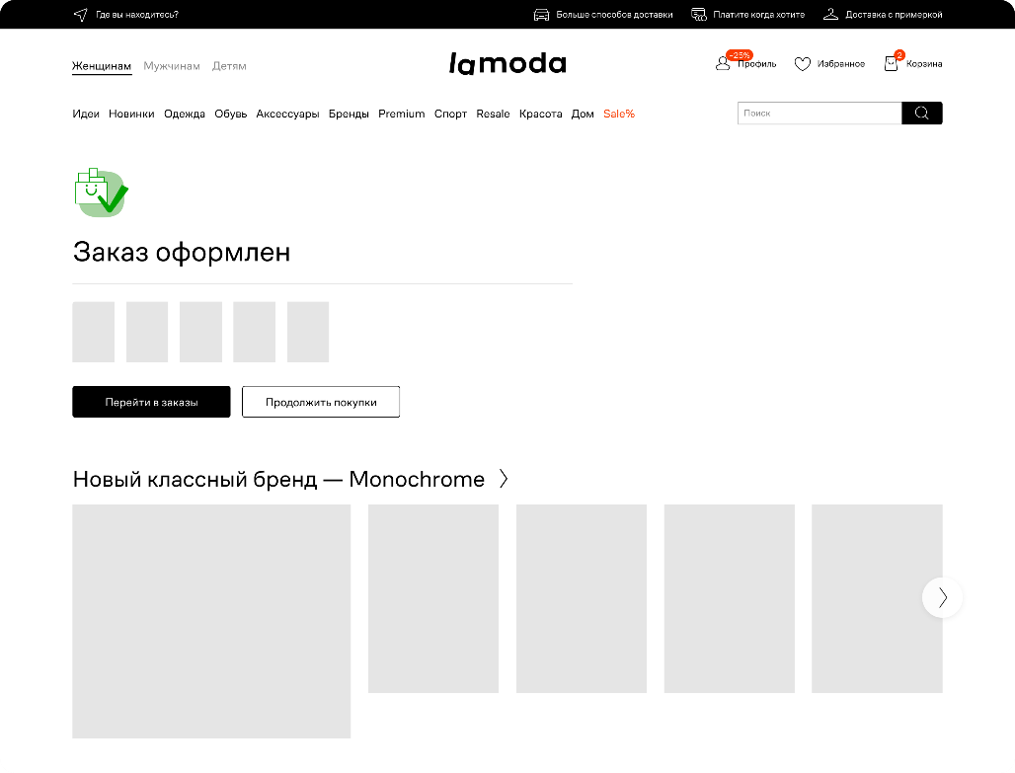
Баннер «Спасибо за заказ»
ЖЕНСКИЙ
РАЗДЕЛ
МУЖСКОЙ
РАЗДЕЛ
Баннер
Средний CTR: 0,50
Цена**: 515 500 ₽
Баннер
Средний CTR: 1%
Цена**: 103 000 ₽
Приложение и мобильная версия сайта
** Цена 1 баннера за 1 неделю (с НДС)

Slide 33
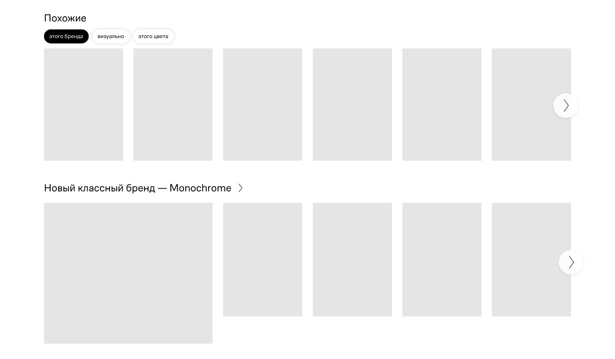
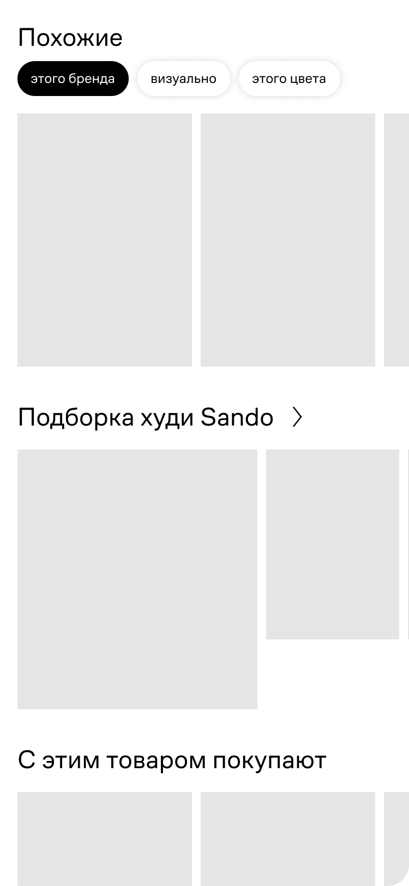
Баннер в карточке товара
ЖЕНСКИЙ
РАЗДЕЛ
МУЖСКОЙ
РАЗДЕЛ
Средний CTR: 2%
Одежда Цена*: 361 530 ₽
Обувь Цена*: 146 775 ₽
Аксессуары
Цена*: 42 797 ₽
Premium Цена*: 42 797 ₽
Средний CTR: 2%
Одежда Цена*: 126 536 ₽
Обувь Цена*: 72 924 ₽
Аксессуары
Цена*: 35 576 ₽
Premium Цена*: 28 552 ₽
ДЕТСКИЙ
РАЗДЕЛ (ДЕВОЧКАМ)
ДЕТСКИЙ
РАЗДЕЛ (МАЛЬЧИКАМ)
Цена*: 34 608 ₽
Цена*: 28 119 ₽
Приложение и мобильная версия сайта
** Цена 1 баннера за 1 неделю размещения на сайте + app (с НДС)

Slide 34
Размещение баннеров на сайте по аукциону с оплатой за клик

Slide 35
Ads-2 баннер в каталоге
ЖЕНСКИЙ
РАЗДЕЛ
МУЖСКОЙ
РАЗДЕЛ
Средний CTR: 1.30%
Одежда (50% трафика)
Цена*: 128 750 ₽
Обувь (50% трафика)
Цена*: 77 250 ₽
Аксессуары (50% трафика)
Цена*: 41 200 ₽
Premium (50% трафика)
Цена*: 30 900 ₽
Beauty (50% трафика)
Цена*: 15 450 ₽
Cпорт (50% трафика)
Цена*: 19 313 ₽
Средний CTR: 1.30%
Одежда (50% трафика)
Цена*: 57 938 ₽
Обувь (50% трафика)
Цена*: 50 000 ₽
Аксессуары (50% трафика)
Цена*: 16 068 ₽
Premium (50% трафика)
Цена*: 19 313
Beauty (50% трафика)
Цена*: 13 730 ₽
Cпорт (50% трафика)
Цена*: 22 186 ₽
Баннерное размещение на сайте
* Цена 1 баннера за 1 день размещения на сайте + app (с НДС)

Slide 36
Ads-2 баннер в избранном
ЖЕНСКИЙ
РАЗДЕЛ
МУЖСКОЙ
РАЗДЕЛ
Баннер
Средний CTR: 2.6%
Цена*: 259 560 ₽
Баннер
Средний CTR: 2.6%
Цена*: 118 965 ₽
ДЕТСКИЙ
РАЗДЕЛ
Баннер
Средний CTR: 2.6%
Цена*: 57 680 ₽
Приложение и мобильная версия сайта
* Цена 1 баннера за 1 день (с НДС) + приложение

